Slide 1

TALLER DE PROGRAMACIÓN WEB
M.Sc. Jesamin Zevallos Quispe
c29741@utp.edu.pe

Slide 2

Dudas de la clase anterior
Document Object Model
Programación en JavaScript
Elementos del DOM

Slide 3
Menú responsivo y Ventanas flotantes
Semana 14 - Sesión 14

Slide 4
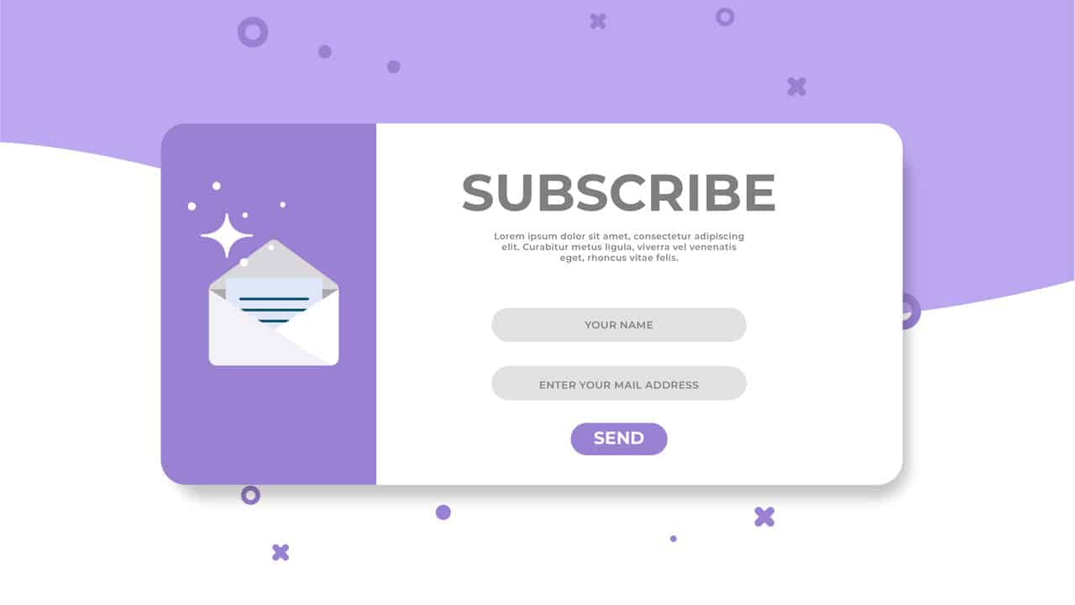
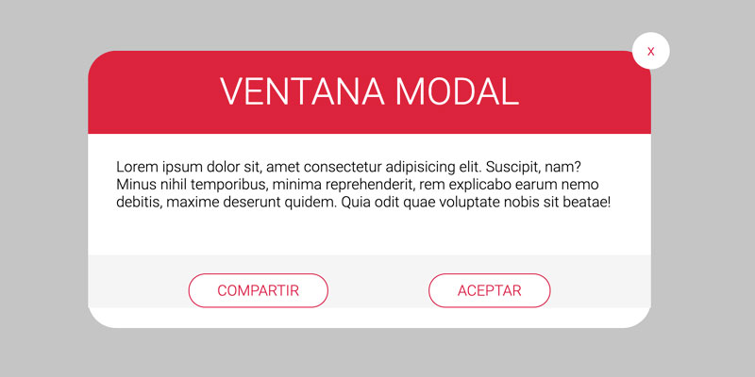


Conocimientos previos

Slide 5

Logro de aprendizaje
Al finalizar la sesión, el estudiante:
Es capaz de construir un menú adaptable a diferentes dispositivos y una ventana modal flotante, utilizando HTML, CSS y JavaScript, integrando el uso de media queries, clases dinámicas y eventos DOM.

Slide 6
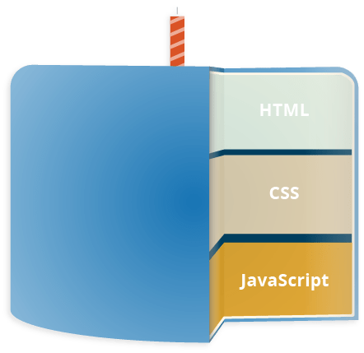
Utilidad
El menú responsivo es esencial para la navegación en sitios modernos.
Las ventanas flotantes se usan para mostrar mensajes, formularios o confirmaciones.
Estas técnicas son utilizadas en sistemas reales: tiendas online, plataformas educativas, aplicaciones web, etc.
Son fundamentales en UX y para mantener una interfaz clara e interactiva.

Slide 7
Contenido
Diseño responsivo
Práctica

Slide 8

Diseño Responsivo
El diseño web responsive o adaptable es un enfoque que permite que un sitio web se adapte automáticamente a diferentes tamaños de pantalla y dispositivos. Esto significa que una misma página web se visualiza correctamente en ordenadores, tabletas, smartphones y otros dispositivos, ofreciendo una experiencia de usuario óptima en cada uno de ellos.

Slide 9
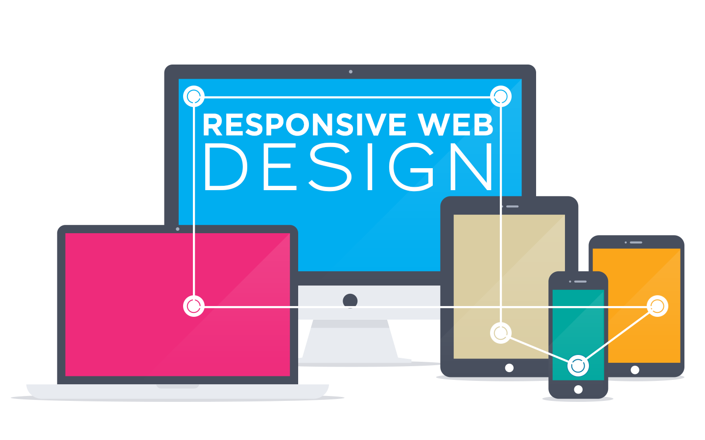
Diseño Responsivo
Características
Cada vez más usuarios navegan en móvil.
Mejora la experiencia de usuario.
Es fundamental para el SEO.
Mejorarás la confianza en tu marca.

Slide 10
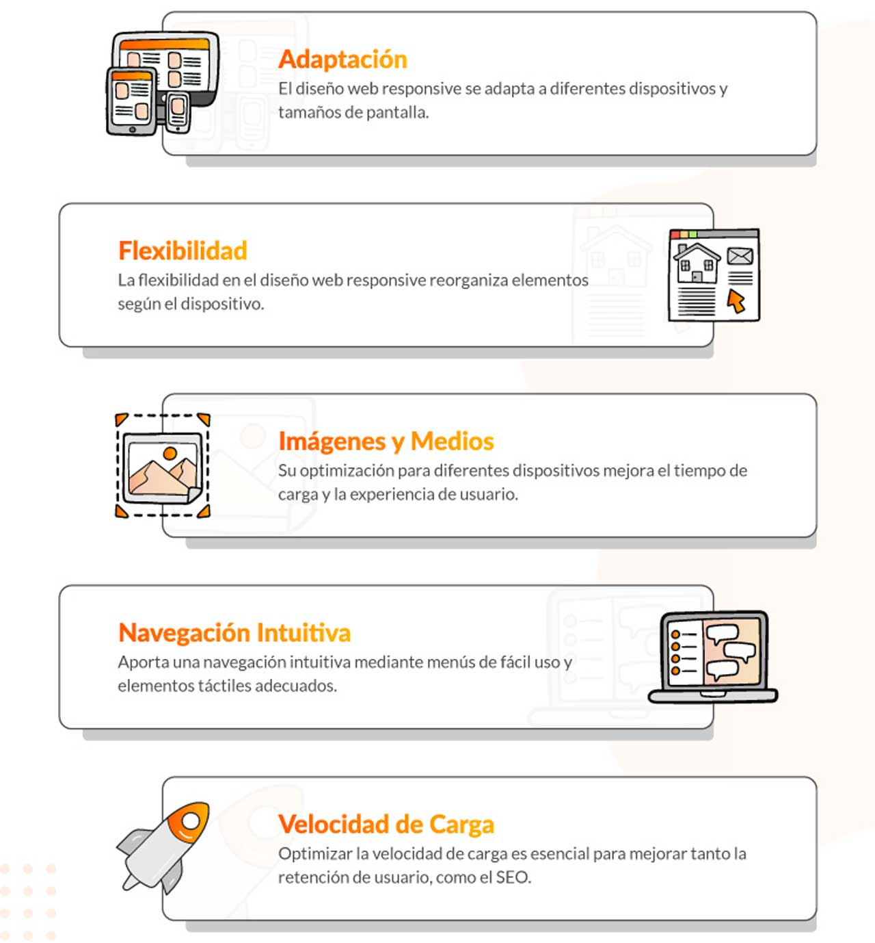
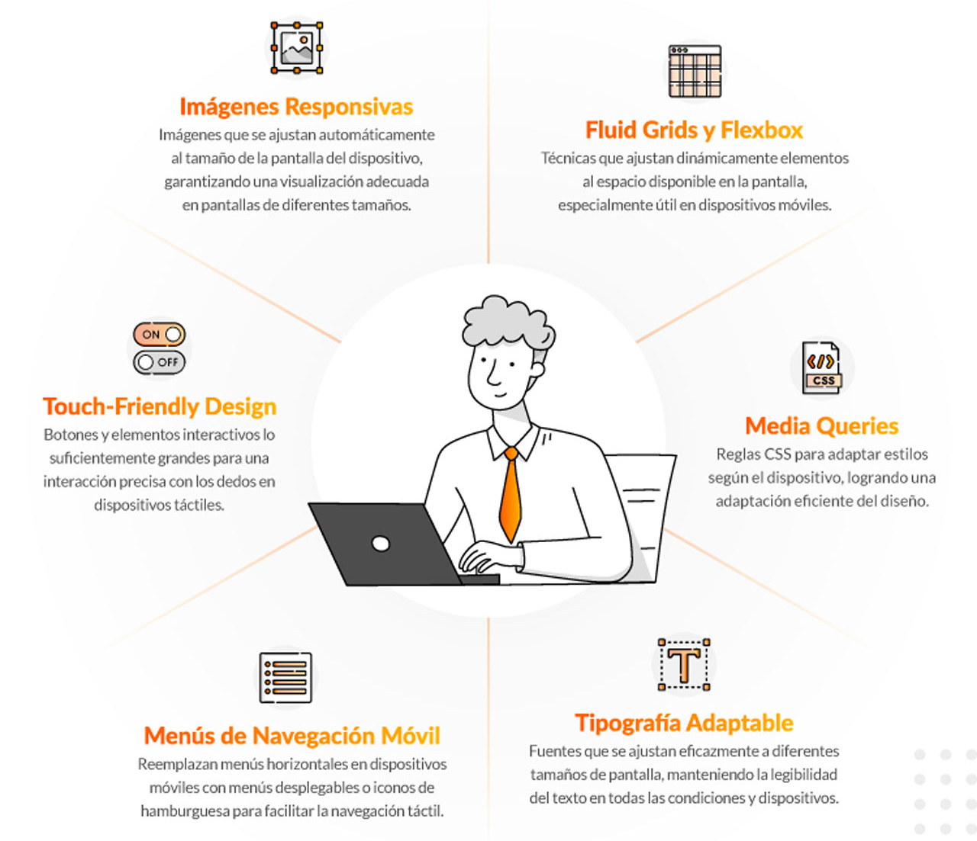
Diseño Responsivo
Características
Componentes

Slide 11
DOM: Document Object Model
<body>
<nav class="navbar">
<div class="logo">MiSitio</div>
<div class="menu-icon" onclick="toggleMenu()">☰</div>
<ul class="menu">
<li><a href="#">Inicio</a></li>
<li><a href="#">Servicios</a></li>
<li><a href="#">Contacto</a></li>
</ul>
</nav>
<button onclick="abrirModal()">Abrir ventana</button>
<div class="modal" id="miModal">
<div class="modal-contenido">
<span onclick="cerrarModal()" class="cerrar">&times;</span>
<p>Esta es una ventana flotante.</p>
</div>
</div>
</body>

Slide 12
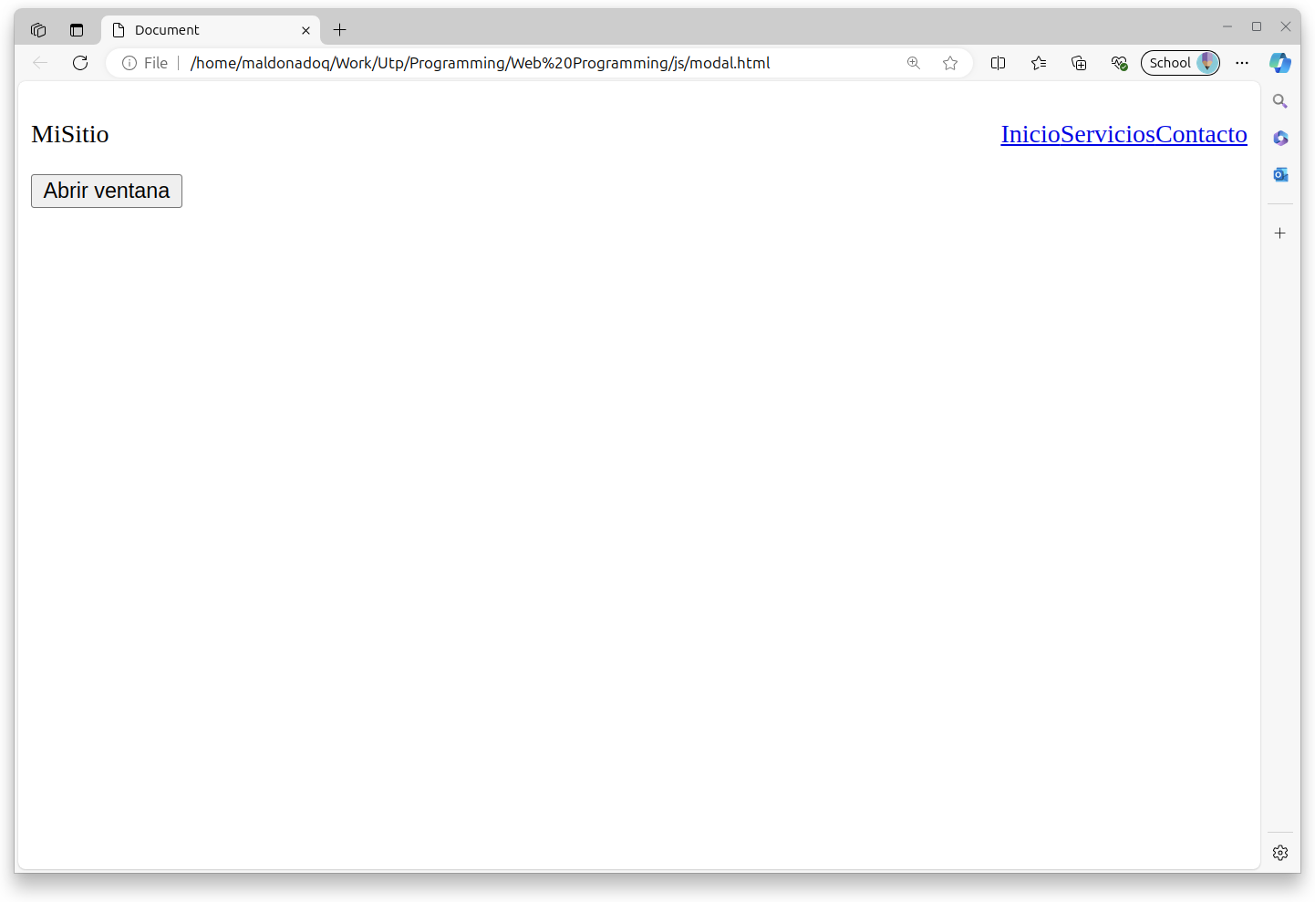
.modal {
display: none;
position: fixed;
top: 0;
left: 0;
width: 100%;
height: 100%;
background: rgba(0, 0, 0, 0.6);
justify-content: center;
align-items: center;
}

Slide 13
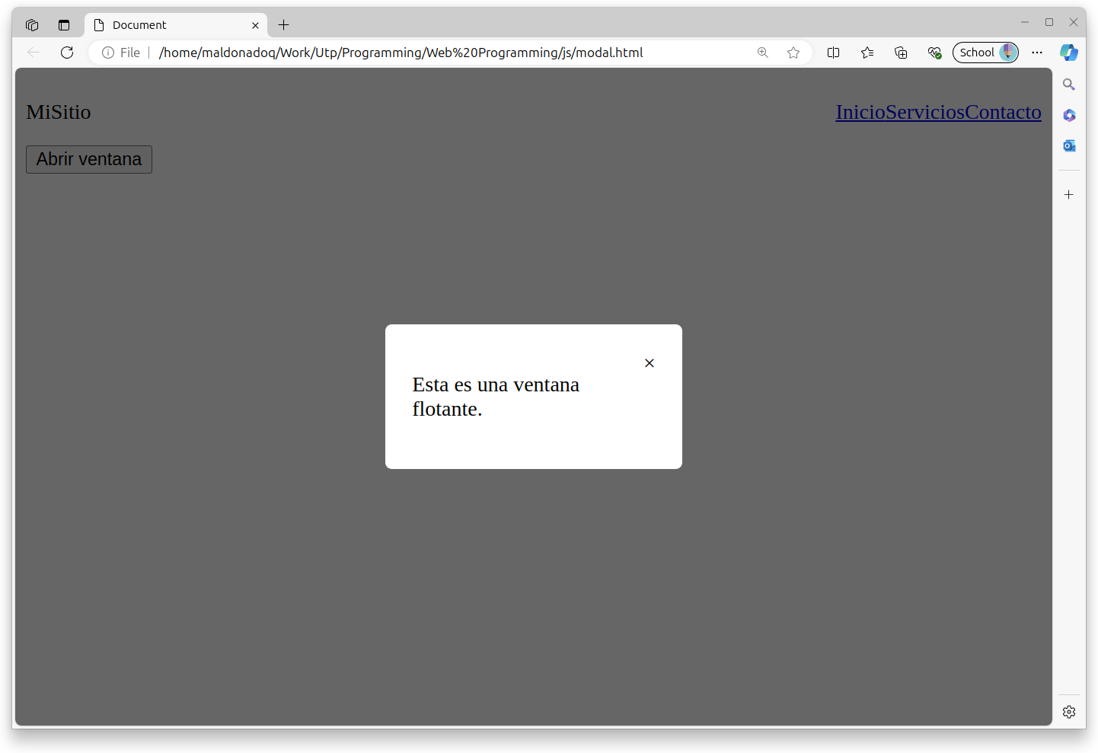
.modal {
display: none;
position: fixed;
top: 0;
left: 0;
width: 100%;
height: 100%;
background: rgba(0, 0, 0, 0.6);
justify-content: center;
align-items: center;
}
function abrirModal() {
document.getElementById("miModal").style.display = "flex";
}

Slide 14
Diseño Responsivo - Ejemplo
https://github.com/maldonadoq/programming/blob/utp/Web%20Programming/js/signin.html

Slide 15
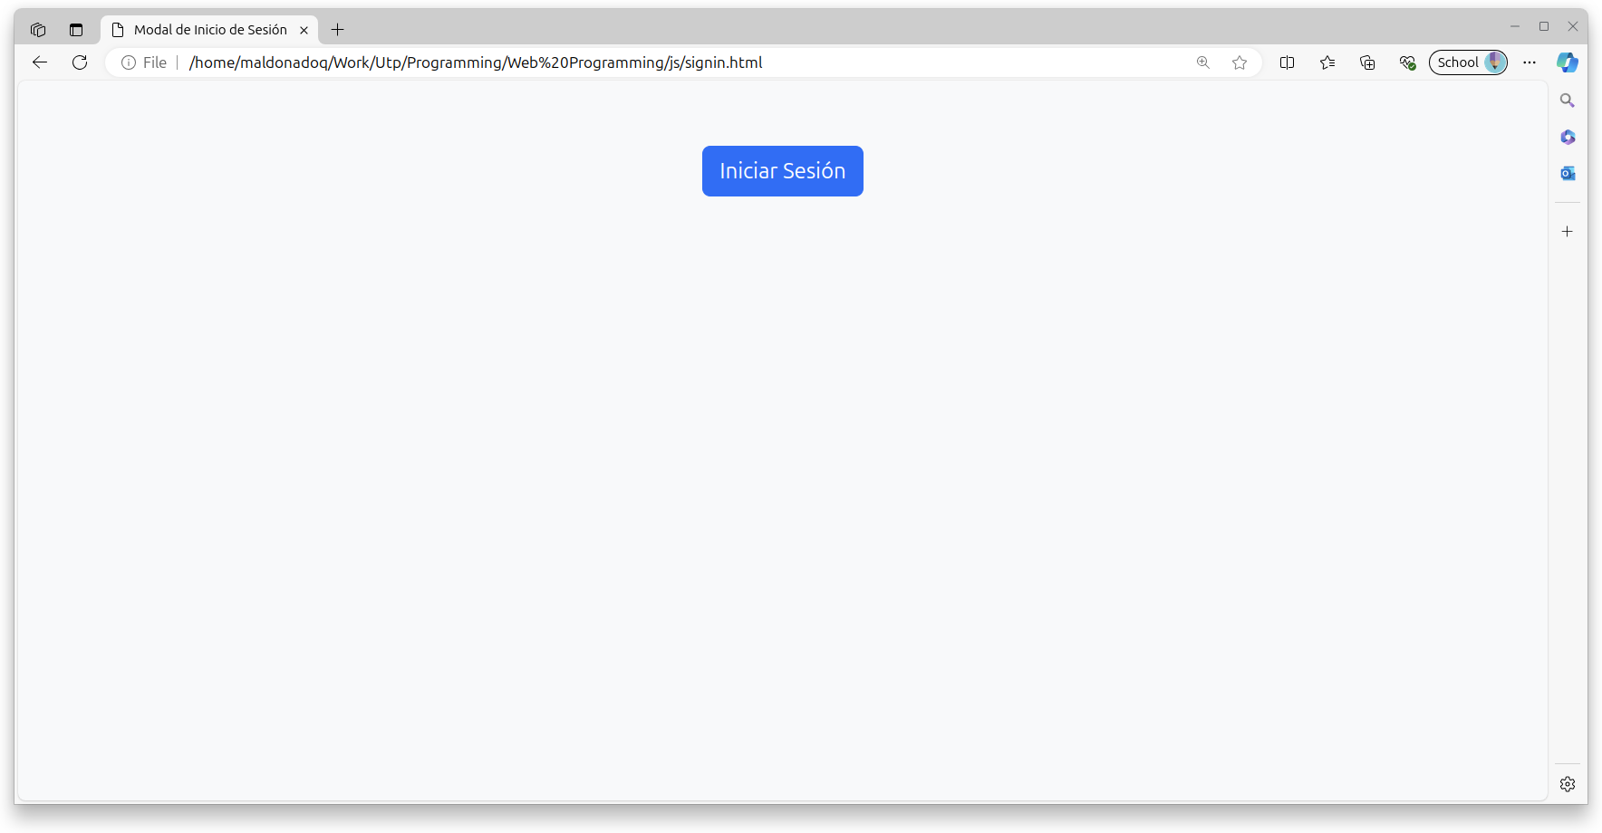

Slide 16
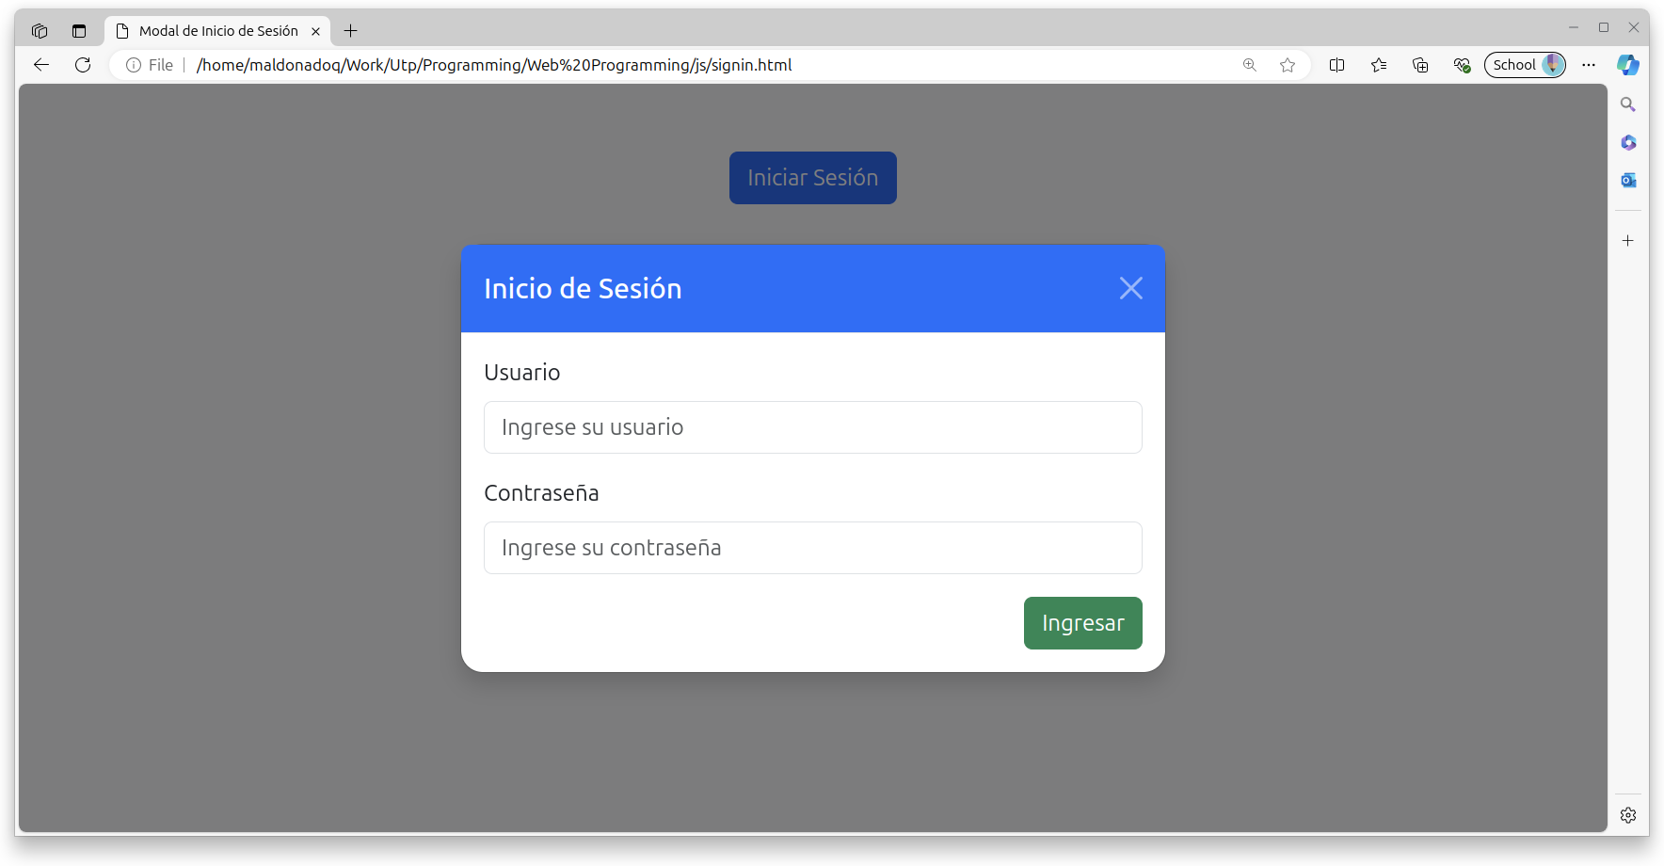

Slide 17
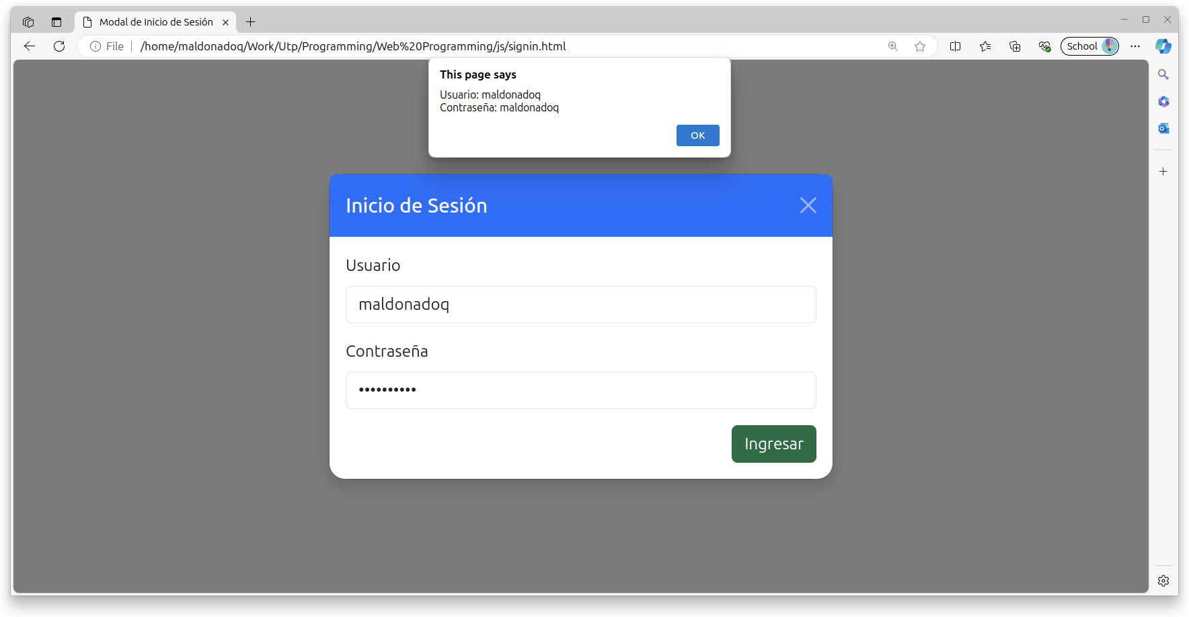

Slide 18
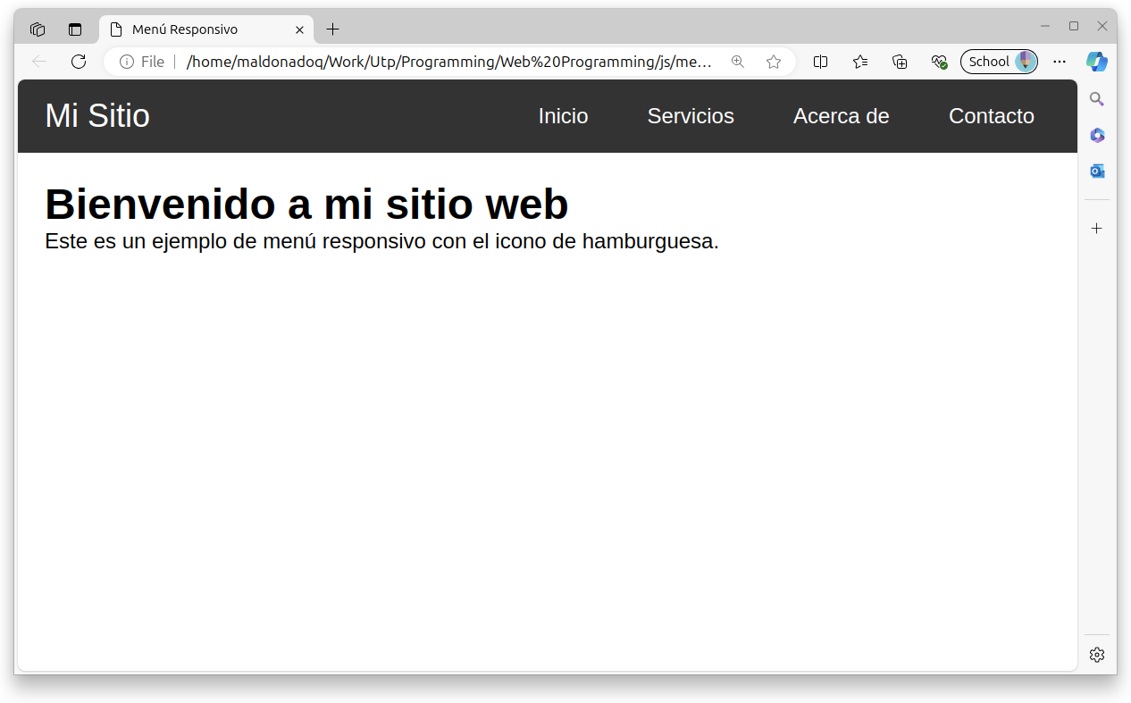

Slide 19
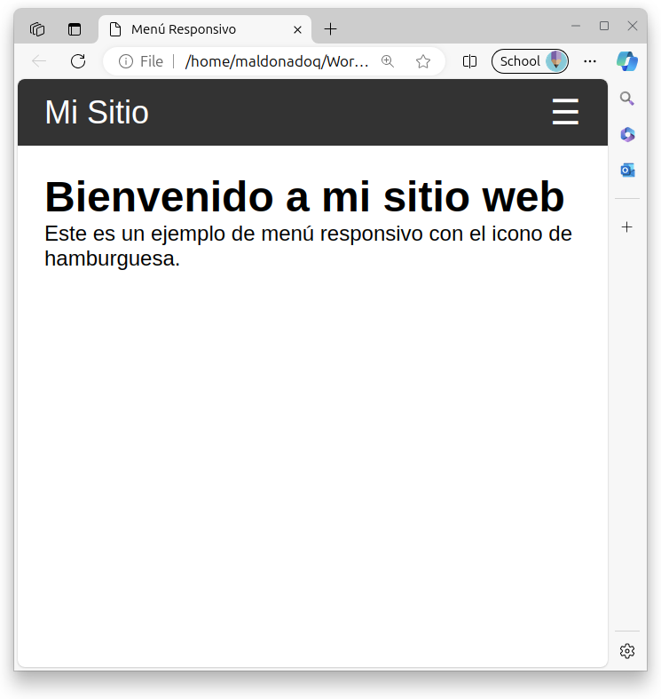
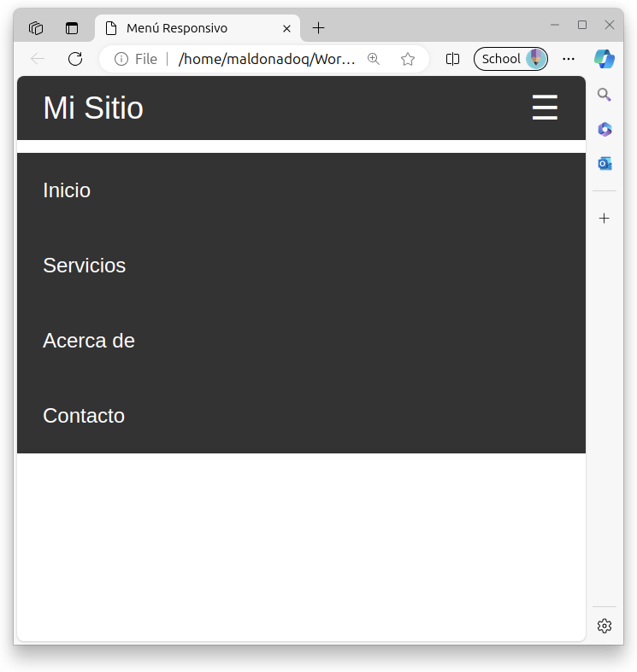

Slide 20

Preguntas

Slide 21
Práctica
Integrar JS en todas las vistas de su proyecto.

Slide 22
Resumen de la sesión
¿Qué hemos aprendido hoy?
Diseño responsivo y Ventanas flotantes (modals)
¿Para qué sirve los modals?

Slide 23
¡Gracias!

Slide 24
TALLER DE PROGRAMACIÓN WEB
M.Sc. Jesamin Zevallos Quispe
c29741@utp.edu.pe

